Slide 1
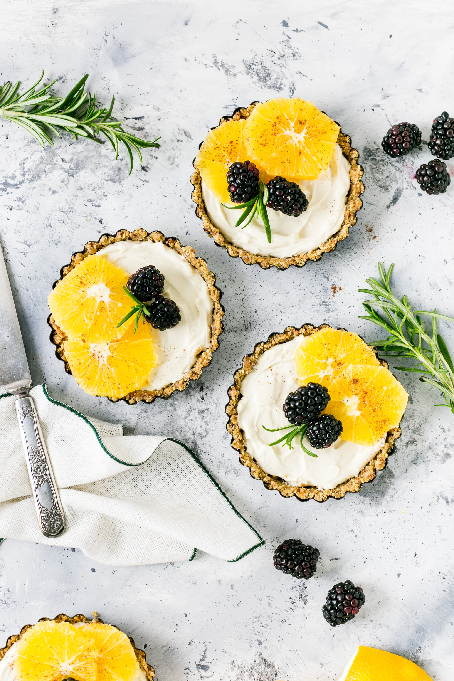
Yeji cake
Yeji cake

Slide 2
INDEX
주제 및 목적
요구 사항 분석
테이블 명세서
팀원별 업무 분담
프로젝트 일정 계획

Slide 3
주제&목적 Subject
주제
케이크 전문점 웹 페이지를 구상·설계하고 Oacle DB와 Java, HTML 등을 이용하여 웹 페이지를 구현하고자 함
목적
웹 페이지 구상 및 설계
필요한 절차 구상
사용자 시나리오 작성
기능구현
product, orders & orderdeails, members, main.jsp 등 필요 파일 구현
검토 및 피드백을 통한 개선점 탐색

Slide 4
요구사항 분석 Requirements analysis
 | 기 능 구 현 | 세 부
Product | 상품목록(list) 상세보기(detail) | 상품사진/상품명/가격/상품 상세 보기로 이동 사진/상품명/가격/소개/적립포인트/삭제·수정/주문하기
Member | 회원가입 로그인 회원 리스트 회원 상세보기 | 동일한 아이디로 가입 불가능/아아디, 비밀번호, 이름 유효성 검사 로그인 경로 회원리스트는 관리자만 조회 가능 자기자신의 정보 상세조회/관리자는 모든 회원 리스트 조회 가능
Order & Orderdetail | 주문 목록 주문 상세 보기 | 주문번호/아이디/상품사진/주문날짜/작성자만 상세보기 가능 이전주문내역/취소(삭제)/문의하기(답글 기능 이용, 최대 5개 까지)
Main | 캐러셀 추천 상품 리스트 내비게이션 바 | 로그인 상태 / 미로그인 상태 / 관리자 로그인으로 분류 네비게이션 바에 보이는 메뉴를 차별화 상품(케이크) 사진을 main.jsp에 삽입

Slide 5
테이블 명세서ORDERS Table specification
컬럼 이름 | 데이터타입/크기 | 설명 | 비고
OID | NUMBER | 주문번호 | Primary key
MID | VARCHAR2(255) | 주문한 회원 아이디 | Members 테이블과 연결된 Foreign key
PNUM | NUMBER | 상품 번호 | Products 테이블과 연결된 Foreign key
QTY | NUMBER | 주문한 수량
ORDERDATE | DATE | 주문한 날짜
REMARK | VARCHAR2(255) | 기타 요청사항

Slide 6
테이블 명세서ProductsTable specification
컬럼 이름 | 데이터타입/크기 | 설명 | 비고
PNUM | NUMBER | 상품 번호 | Primary key
PNAME | VARCHAR2(255) | 상품 이름
PRICE | NUMBER | 상품 가격
STOCK | NUMBER | 상품 재고
PSIZE | NUMBER | 케이크 사이즈
POINT | NUMBER | 상품 구입시 발생하는 포인트
CONTENT | VARCHAR2(1000) | 상품 상세 설명
IMAGE | VARCHAR2(255) | 상품 이미지 경로
HIT | NUMBER | 상품 상세 설명 조회수

Slide 7
테이블 명세서ORDERS Table specification
컬럼이름 | 데이터타입/크기 | 설명 | 비고
OID | NUMBER | 주문번호 | Primary key
MID | VARCHAR2(255) | 주문한 회원 아이디 | Members 테이블과 연결된 Foreign key
PNUM | NUMBER | 상품 번호 | Products 테이블과 연결된 Foreign key
QTY | NUMBER | 주문한 수량
ORDERDATE | DATE | 주문한 날짜
REMARK | VARCHAR2(255) | 기타 요청사항

Slide 8
테이블 명세서Members Table specification
컬럼이름 | 데이터타입/크기 | 설명 | 비고
MID | VARCHAR2(255) | 가입한 회원 아이디 | Primary key
NAME | VARCHAR2(255) | 회원 이름
PASSWORD | VARCHAR2(255) | 회원 비밀번호
PHONE | NUMBER | 회원 핸드폰 번호
ADDRESS | VARCHAR2(255) | 회원주소
MPOINT | NUMBER | 회원 적립 포인트

Slide 9
테이블 명세서BoardsTable specification
컬럼 이름 | 데이터타입/크기 | 설명 | 비고
NO | NUMBER | 문의 게시물 번호 | Primary key
SUBJECT | VARCHAR2(100) | 문의 게시물 제목
WRITER | VARCHAR2(100) | 문의 게시물 작성자
PASSWORD | VARCHAR2(100) | 작성자가 설정한 비밀번호
CONTENT | VARCHAR2(1000) | 게시물 내용
REGDATE | DATE | 게시물 작성 날짜
GROUPNO | NUMBER | 답글 기능을 위한 그룹 번호 | 답글 기능
ORDERNO | NUMBER | 답글 기능을 위한 오더 번호 | 답글 기능
DEPTH | NUMBER | 답글 깊이 번호 | 답글 기능

Slide 10
팀원&역할분담 Teams
강감찬 팀장
담당
팀장
발표
수행역할
아이디어 제시 및 정리
테이블 생성 및 구조 설계
홍길동 팀원
담당
팀원
발표
수행역할
각 Dao테이블 구현
메소드 구현
김유신 팀원
담당
팀원
발표
수행역할
웹페이지 디자인
Order&Details, product
이순신 팀원
담당
팀원
발표
수행역할
발표자료 제작
Member.jsp

Slide 11
프로젝트 일정 Schedule
일정 | 1주차 |  |  |  | 2주차
활동 내용 | 2/11 | 2/12 | 2/13 | 2/14 | 2/17 | 2/18 | 2/19 | 2/20 | 2/21
웹 페이지 구상 및 설계
필요 기능 및 절차 구상
사용자 시나리오 작성
기능구현
product, orders&odeails, members, main.jsp 등 필요 파일 구현
개선점 탐색 및 문서화

Slide 12

Is closed
Yeji cake
Thank you!

